Slide 1

Banco de Dados
Jose.wellington@ceub.edu.br
1

Slide 2
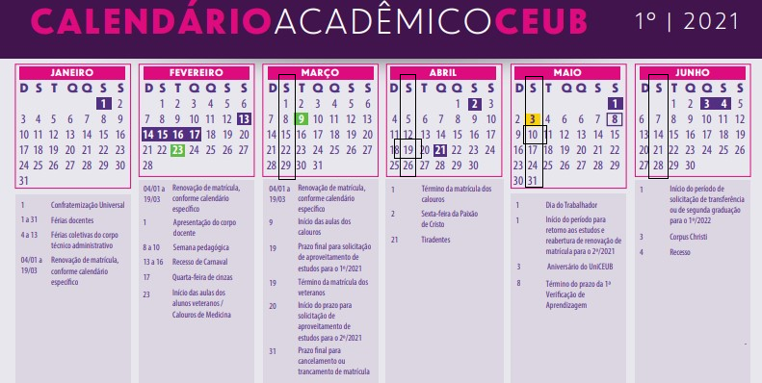
Plano de Ensino – Banco de Dados
2
Notes:
2

Slide 3
Agenda
Instalando MySql
Criar o Banco de Dados Bd_livro
Popular o Banco de Dados Bd_livro
Engenharia reversa
Inner join
Exercício
3

Slide 4
Baixando MySql Internet

Slide 5
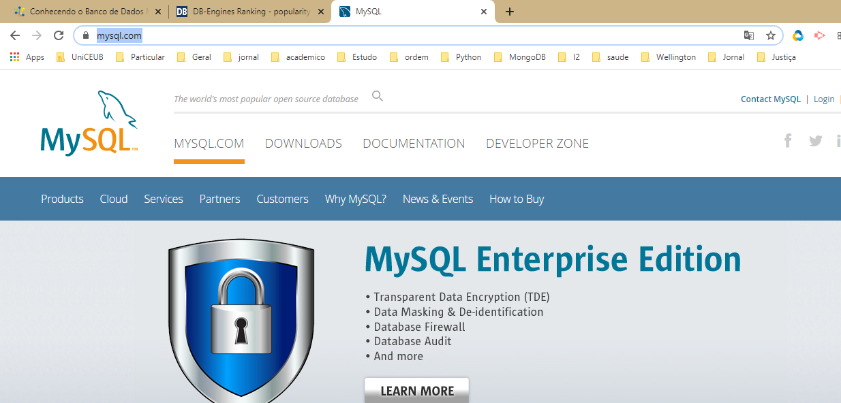
Baixando MySql
https://dev.mysql.com/downloads/installer/
https://www.mysql.com/

Slide 6
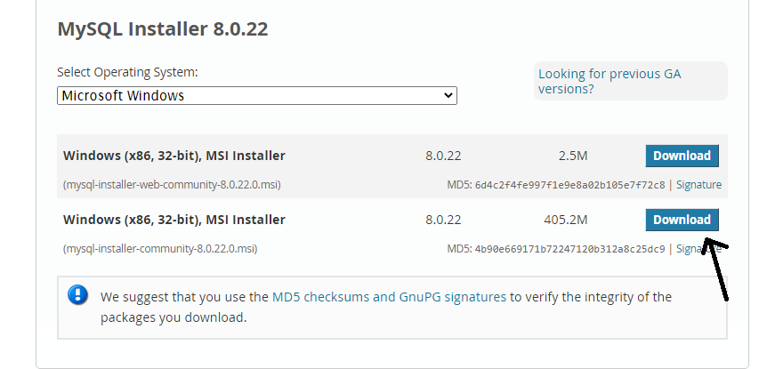
Baixando MySql
https://dev.mysql.com/downloads/installer/
https://www.mysql.com/

Slide 7
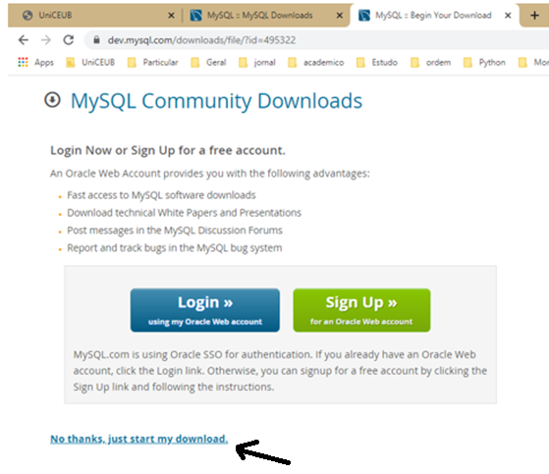
Baixando MySql

Slide 8
Baixando MySql Classroom

Slide 9
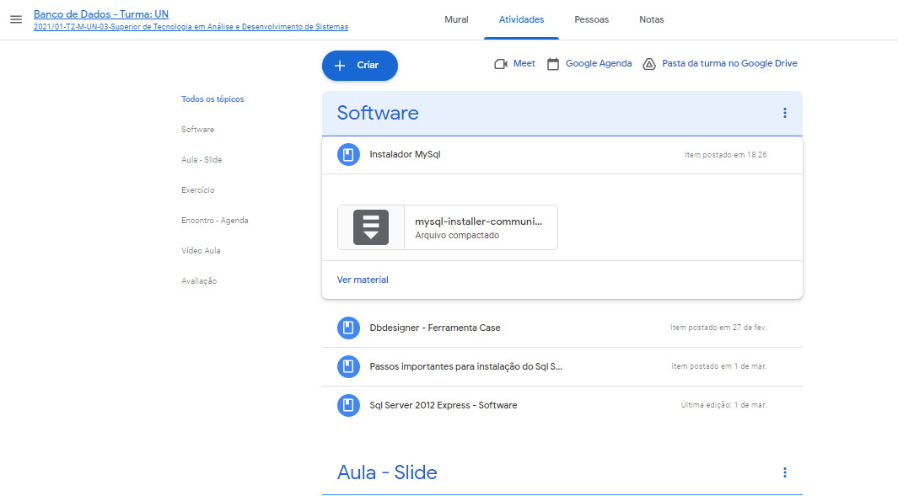
Instalando MySql

Slide 10
Instalando MySql

Slide 11
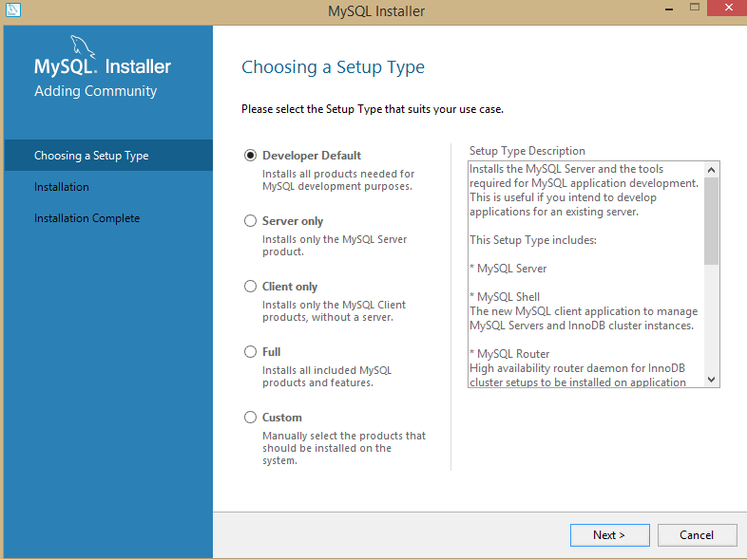
Instalando MySql

Slide 12
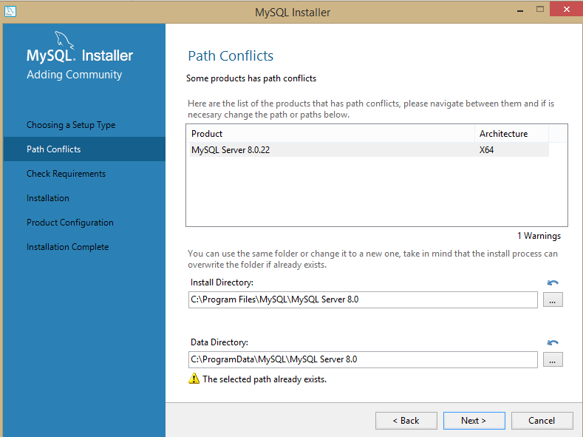
Instalando MySql

Slide 13
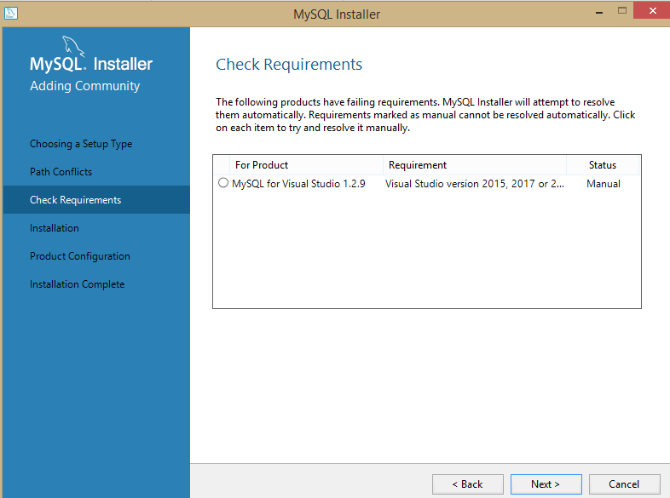
Instalando MySql

Slide 14
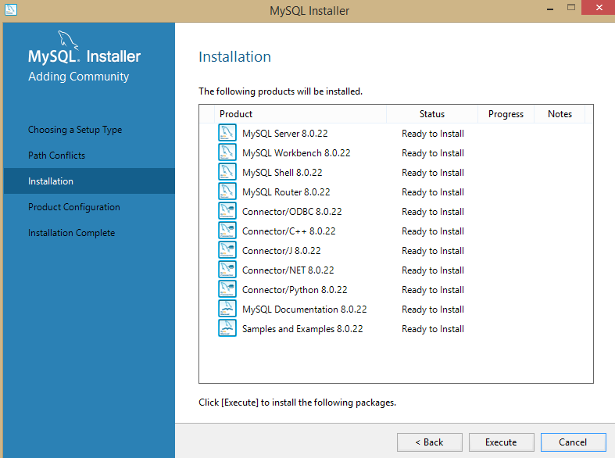
Instalando MySql

Slide 15
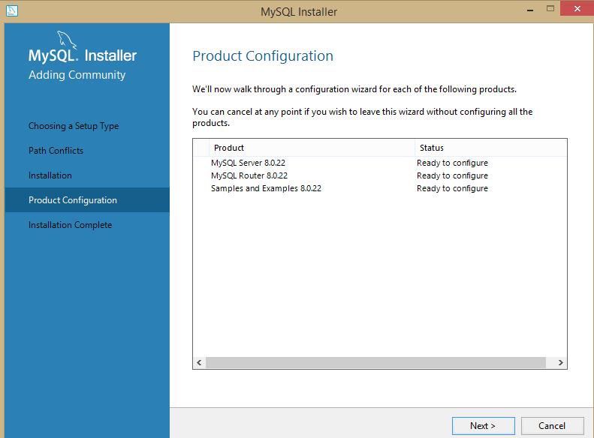
Instalando MySql

Slide 16
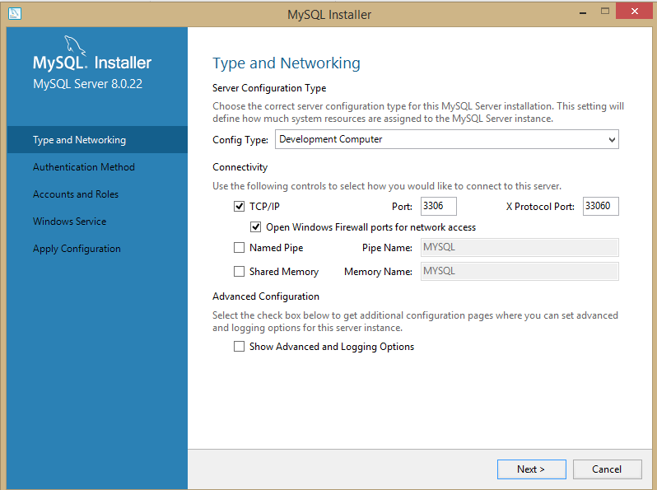
Instalando MySql

Slide 17
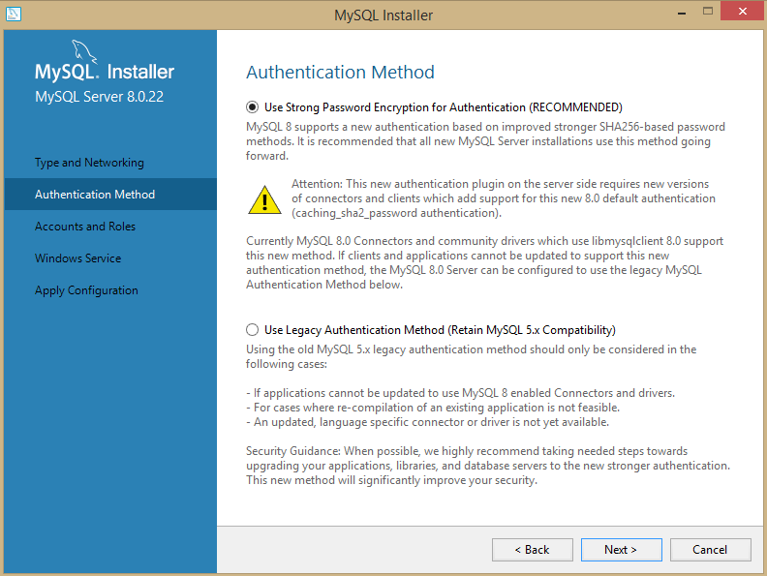
Instalando MySql

Slide 18
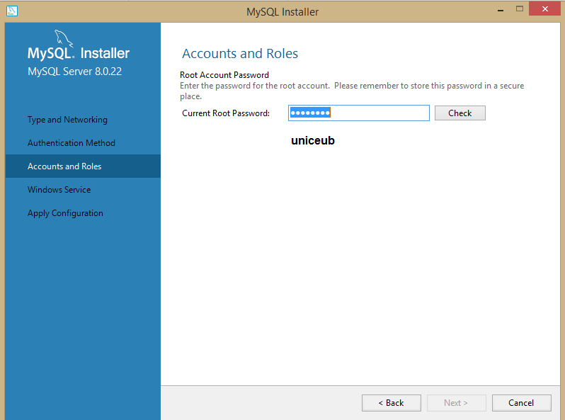
Instalando MySql

Slide 19
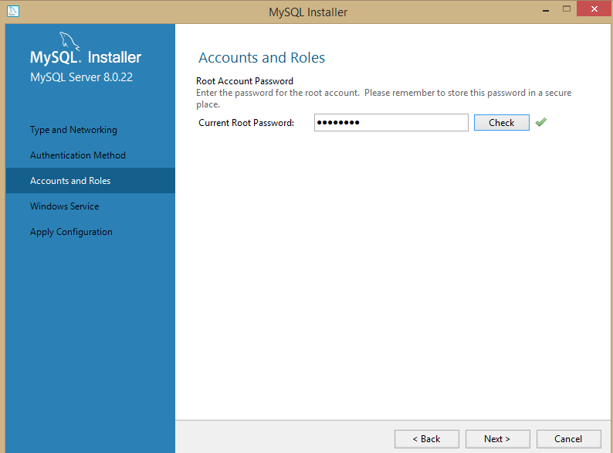
Instalando MySql

Slide 20
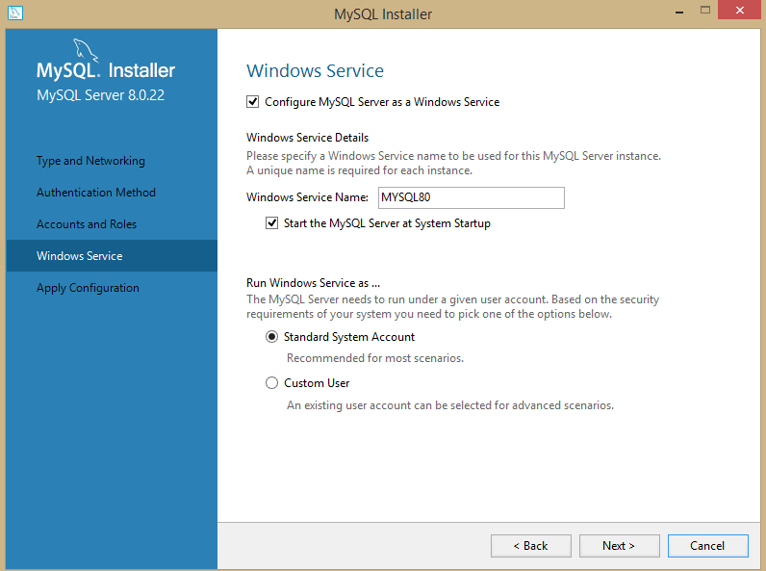
Instalando MySql

Slide 21
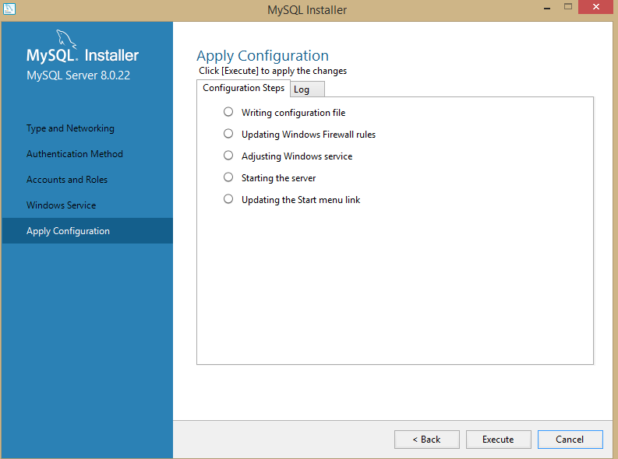
Instalando MySql

Slide 22
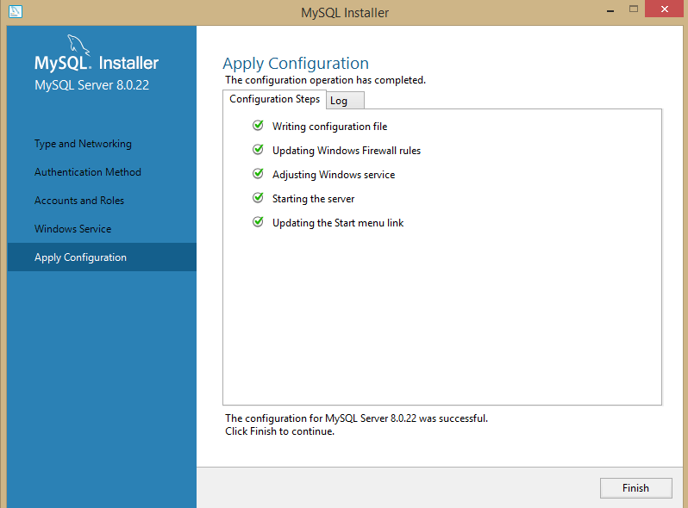
Instalando MySql

Slide 23
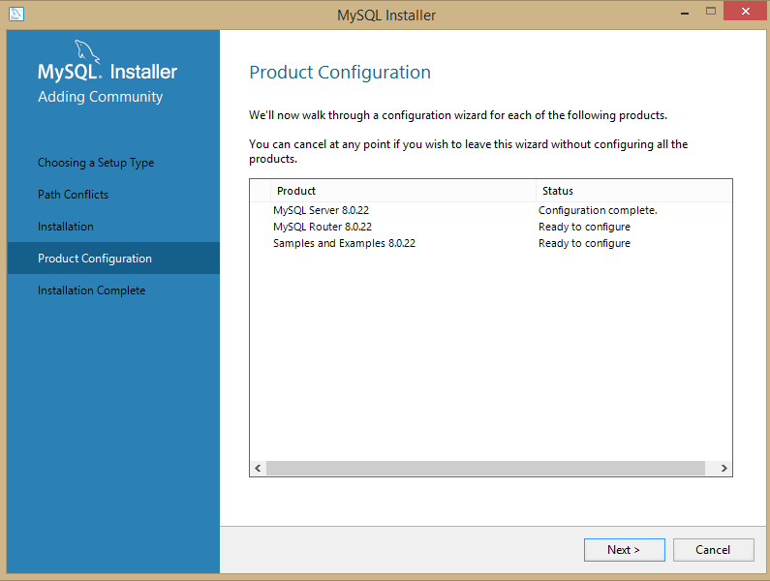
Instalando MySql

Slide 24
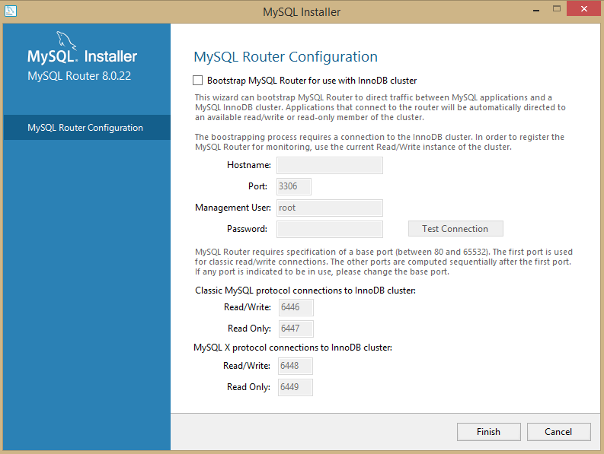
Instalando MySql

Slide 25

Instalando MySql

Slide 26
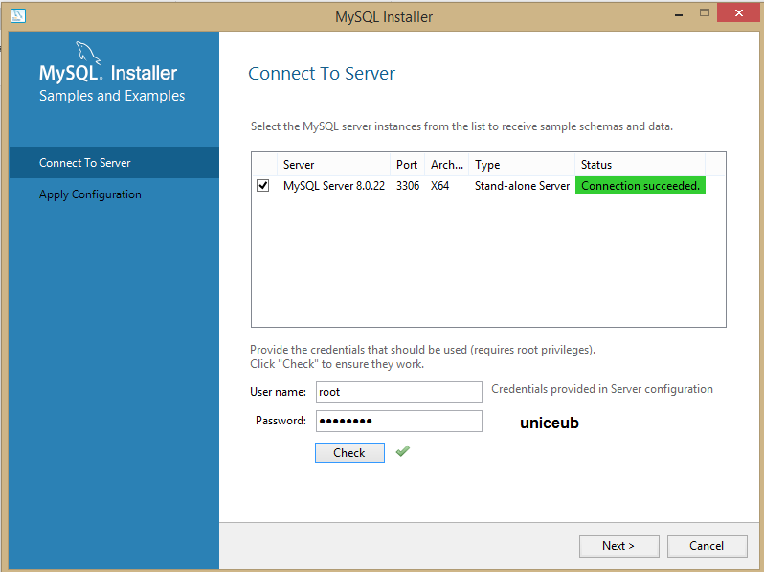
Instalando MySql

Slide 27
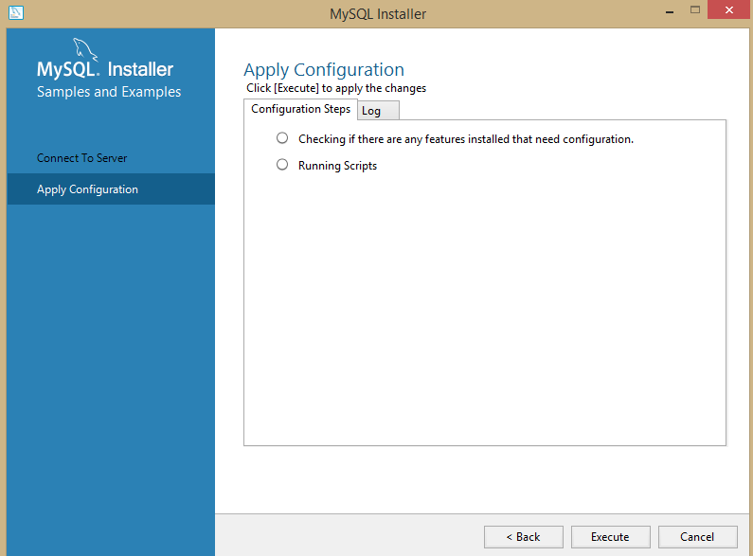
Instalando MySql

Slide 28
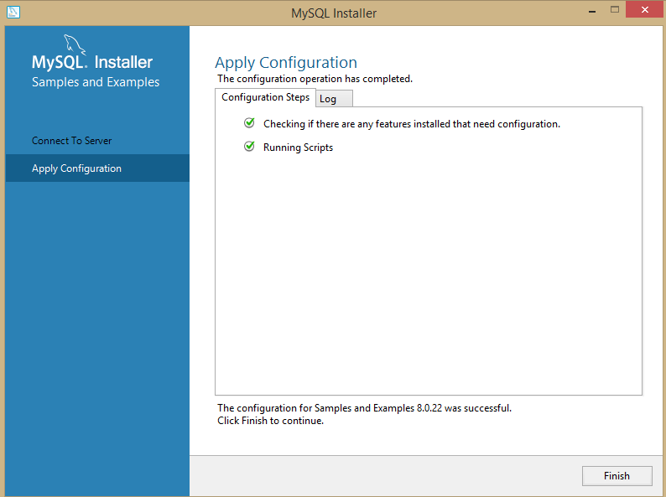
Instalando MySql

Slide 29

Instalando MySql

Slide 30
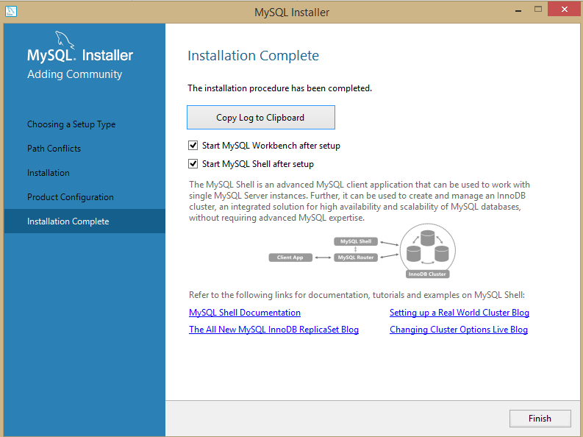
Instalando MySql

Slide 31
Banco de Dados – Bd_livro
31

Slide 32
Exercício – Fazer o MER e criar o banco de dados
BD_Livro_seg
Uma empresa de venda de livros está querendo ter um cadastro (controle dos títulos) da sua empresa.
Dados levantados
Isbn int
titulo char(50)
editora char(30)
genero char(30)
preco money
Data livro
Regra de negócio
um titulo só tem um isbn
1 (um) titulo só pode ter 1 (uma) editora e 1 (uma) editora por ter vários títulos
1 (um) titulo só pode ter 1 (um) genero e 1 (um) genero por ter vários títulos
Exemplo gênero medicina pode ter vários títulos.
32

Slide 33
Gabarito
33

Slide 34
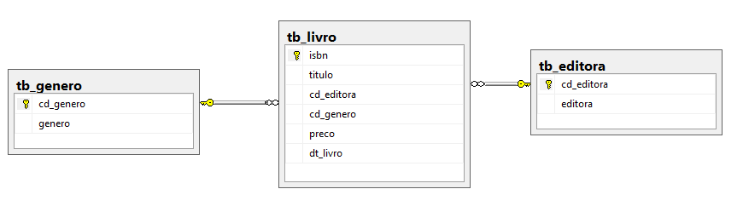
Bd_livro_seg
34

Slide 35
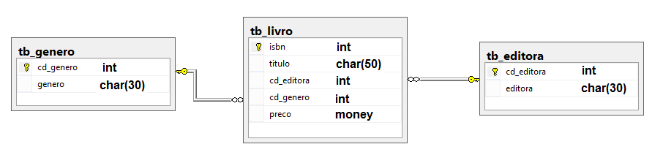
Gabarito - DDL
create database bd_livro_seg
use bd_livro_seg
35

Slide 36
Gabarito - DDL
create table tb_editora
(cd_editora int not null primary key,
editora char(30))
create table tb_genero
(cd_genero int not null primary key,
genero char(30))
create table tb_livro
(isbn int not null primary key,
titulo char(50),
cd_editora int,
cd_genero int,
preco decimal(12,2),
Dt_livro date)
Aula 06 - Comandos SQL - Eercício
36

Slide 37
Gabarito - DDL
alter table tb_livro
add constraint fk_genero foreign key (cd_genero)
references tb_genero (cd_genero)
alter table tb_livro
add constraint fk_editora foreign key (cd_editora)
references tb_editora (cd_editora)
37

Slide 38
Engenharia reversa
38

Slide 39
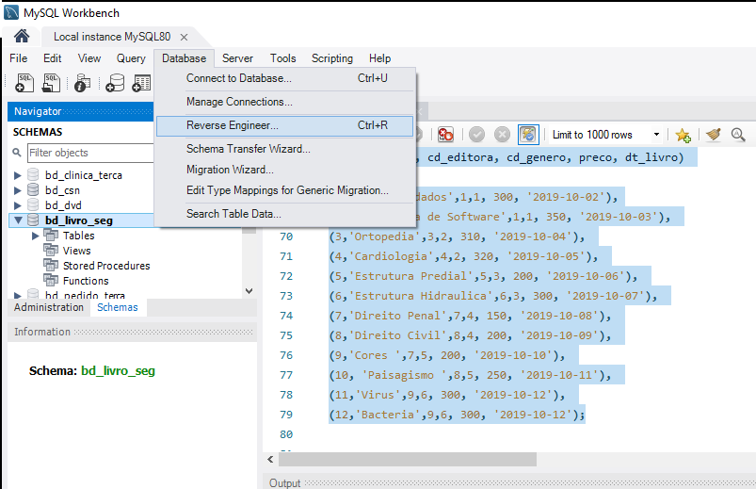
Engenharia reversa
39

Slide 40
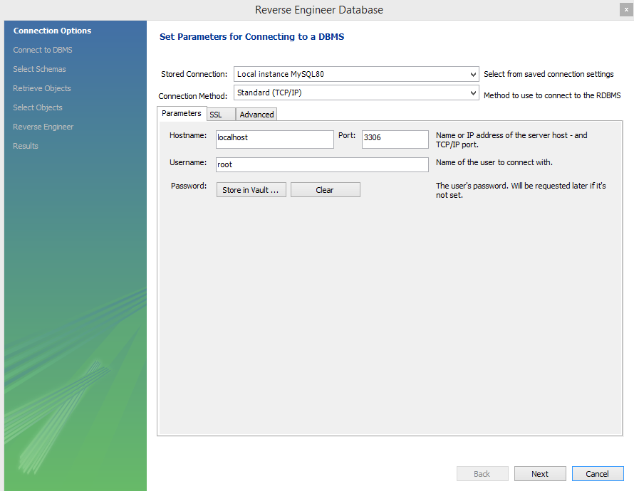
Engenharia reversa
40

Slide 41
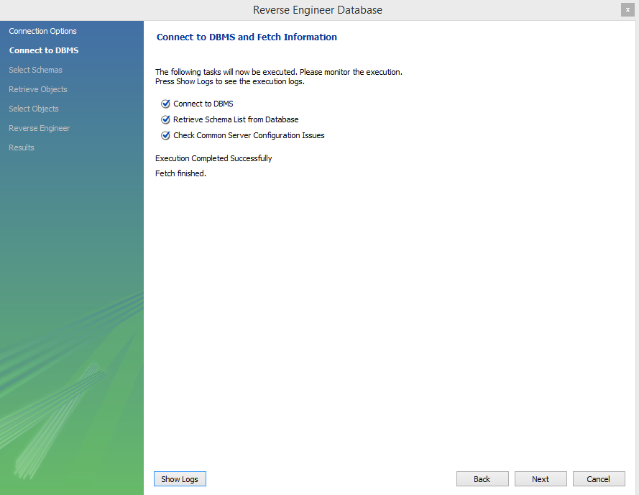
Engenharia reversa
41

Slide 42
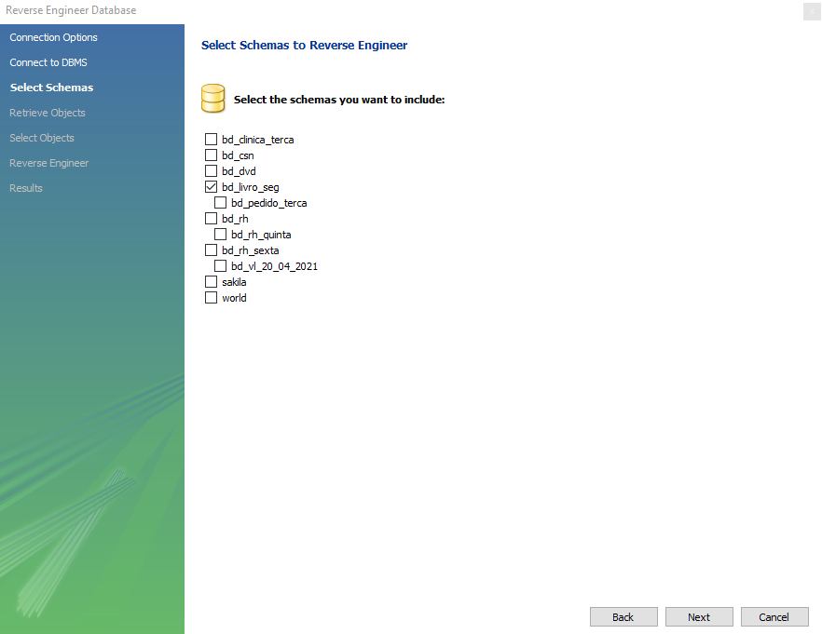
Engenharia reversa
42

Slide 43
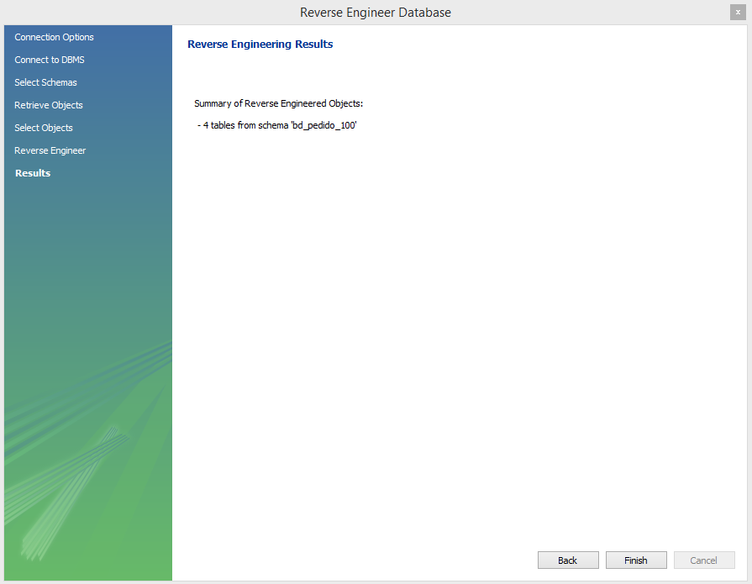
Engenharia reversa
43

Slide 44
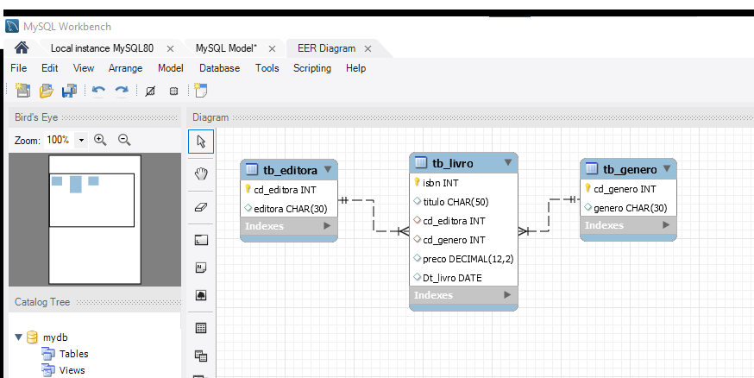
Engenharia reversa
44

Slide 45
Popular o banco de dados
45

Slide 46
Bd_rh_seg
46

Slide 47

Operadores
Insert, select, update, delete e select
47

Slide 48
Popular o Banco de dados
48

Slide 49
Bd_rh_seg
49

Slide 50
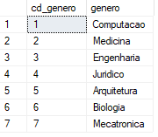
Popular
50

Slide 51
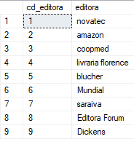
Popular
51

Slide 52
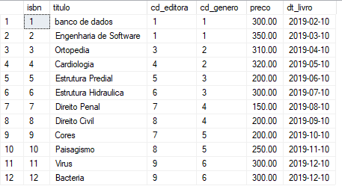
Popular
52

Slide 53
Gabarito Popular o Banco de dados
53

Slide 54
Gabarito
insert into tb_genero
(cd_genero, genero)
values
(1, 'Computacao'),
(2, 'Medicina'),
(3, 'Engenharia'),
(4, 'Juridico'),
(5 , 'Arquitetura'),
(6, 'Biologia'),
(7, 'Mecatronica’);
54

Slide 55
Gabarito
insert into tb_editora
(cd_editora, editora)
values
(1, 'novatec'),
(2, 'amazon'),
(3, 'coopmed'),
(4, 'livraria florence'),
(5 , 'blucher'),
(6,'Mundial'),
(7,'saraiva'),
(8,'Editora Forum'),
(9, 'Dickens’);
55

Slide 56
Gabarito
insert into tb_livro
(isbn, titulo, cd_editora, cd_genero, preco, dt_livro)
values
(1,'banco de dados',1,1, 300, '2019-10-02'),
(2,'Engenharia de Software',1,1, 350, '2019-10-03'),
(3,'Ortopedia',3,2, 310, '2019-10-04'),
(4,'Cardiologia',4,2, 320, '2019-10-05'),
(5,'Estrutura Predial',5,3, 200, '2019-10-06'),
(6,'Estrutura Hidraulica',6,3, 300, '2019-10-07'),
(7,'Direito Penal',7,4, 150, '2019-10-08'),
(8,'Direito Civil',8,4, 200, '2019-10-09'),
(9,'Cores ',7,5, 200, '2019-10-10'),
(10, 'Paisagismo ',8,5, 250, '2019-10-11'),
(11,'Virus',9,6, 300, '2019-10-12'),
(12,'Bacteria',9,6, 300, '2019-10-12');
56

Slide 57
Inner Join
57

Slide 58
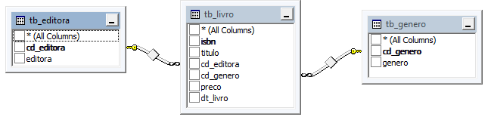
Exemplo de Modelo de Dados
Uma cláusula join da SQL - correspondente a uma operação de junção em álgebra relacional - combina colunas de uma ou mais tabelas em um banco de dados relacional.
Um JOIN é um meio de combinar colunas de uma (auto-junção) ou mais tabelas, usando valores comuns a cada uma delas. O SQL padrão ANSI especifica cinco tipos de JOIN: INNER, LEFT OUTER, RIGHT OUTER.
58

Slide 59
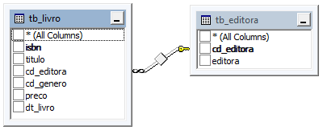
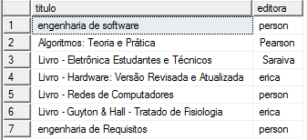
INNER JOIN
Com o INNER JOIN serão incluídas somente as linhas que satisfazem a condição do join.
Problema: Ver os Títulos e Editora equivalente.
Diagrama gráfico:
59

Slide 60
1 - Sintaxe
select L.titulo, E.editora from tb_livro L
inner join tb_editora E
on L.cd_editora = E.cd_editora
60

Slide 61
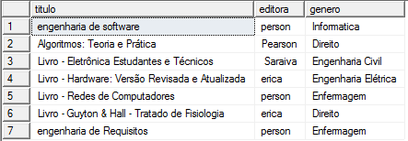
2 - Sintaxe
select L.titulo, E.editora, G.genero from tb_livro L
inner join tb_editora E
on L.cd_editora = E.cd_editora
inner join tb_genero G
on L.cd_genero = G.cd_genero
61

Slide 62
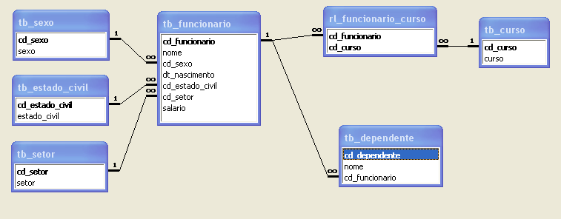
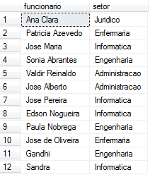
3- Sintaxe
select f.nome, s.setor from tb_funcionario f
inner join tb_setor s
on f.cd_setor = s.cd_setor
62

Slide 63
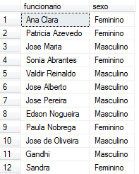
4 -Sintaxe
select f.nome, s.sexo from tb_funcionario f
inner join tb_sexo s
on f.cd_sexo = s.cd_sexo
63

Slide 64
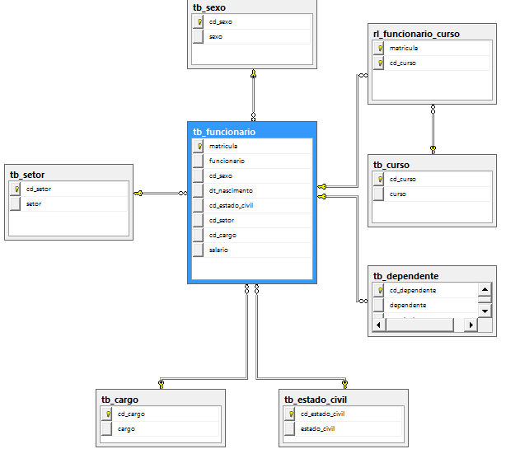
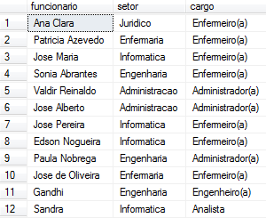
5 -Sintaxe
select f.funcionario, s.setor, c.cargo from tb_funcionario f
inner join tb_setor s
on f.cd_setor = s.cd_setor
inner join tb_cargo c
on f.cd_cargo = c.cd_cargo
64

Slide 65
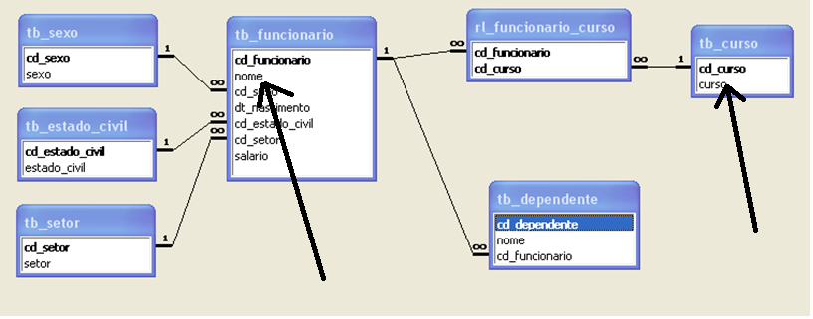
Sintaxe
65

Slide 66
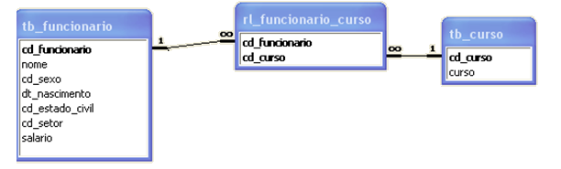
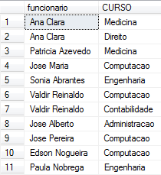
6- Sintaxe
select F.nome, C.CURSO
from tb_funcionario F
inner join
rl_funcionario_curso RL
on F.cd_funcionario = RL.cd_funcionario
inner join tb_curso C
on RL.cd_curso = C.cd_curso
66

Slide 67
Exercício

Slide 68
Exercício
1 Lista titulo, editora quando o preco maior que R$200,00
2 Lista titulo, gênero quando o preco entre R$200,00 e R$300,00
3 Lista titulo, editora e gênero quando cd_editora 1, 2 e 3
4 Lista editora que o preco é maior
5 lista o gênero que o preco é menor
6 lista titulo, preco e preco com mais 20%

Slide 69
Agenda
Instalando MySql
Criar o Banco de Dados Bd_livro
Popular o Banco de Dados Bd_livro
Engenharia reversa
Inner join
Exercício
69

Slide 70
Dúvidas
Jose.wellington@uniceub.br
70

